Slide 1
Ia para criação de conteúdo
João Gabriel R Gama
Thiago Coutinho
Adiel Cristo

Slide 2

O que é?
1
Campo da Ciência da Computação que se dedica a reproduzir o comportamento humano e a tomada de decisões.
Existem diferentes modelos de inteligência artificial, classificados de acordo com a sua funcionalidade e a sua capacidade.
2
3
Machine learning e Deep learning.
4
Maior desenvolvimento a partir da década de 1950.

Slide 3
Histórico
A automatização e replicação da consciência humana sempre foram temas presentes no debate científico.
Ganha força a partir do século XX, expandindo-se de maneira definitiva a partir da década de 1950.
Primeiro Artigo com o termo em 1950 escrito por Alan Turing.
John McCarty, pai da IA, e criador da Lisp em 1970.
Expansão dos estudos a fim de testar o método de Turing.
Surgimento da Eliza(1966) e do Dendral(1965).

Slide 4
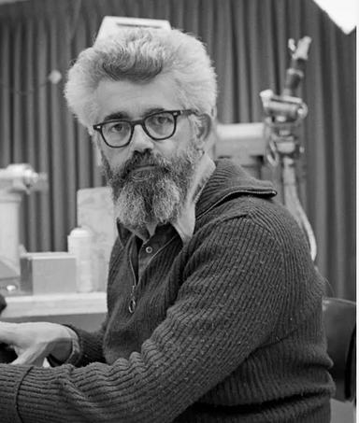
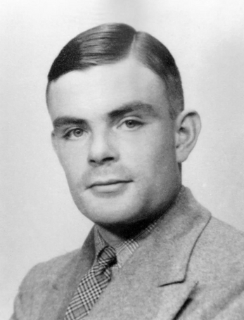
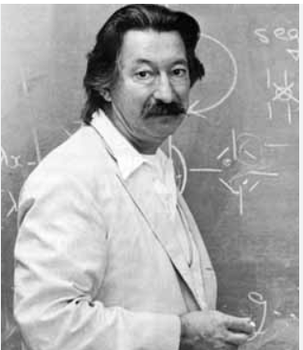

Personalidades
John McCarthy
Criador do termo
Lisp
Alan Turing
Teste de Turing
Joseph Weizenbaum
Criador da Eliza
IBM
Deep Blue
Watson
John McCarthy
Alan Turing
Joseph Weizenbaum
IBM

Slide 5
Aplicações
Chatbots
Automação industrial
Sistemas Financeiros
Assistentes virtuais
Reconhecimento Facial
Editores de Texto
Algoritmos de Busca
Redes Sociais
Segurança
Streaming

Slide 6
Inteligência aprendizado de máquina
APRENDIZADO PROFUNDO

Slide 7
IA PARA geração de CONTEUDO
Aumento da produtividade
Ideias que não fogem ao tema
"Nenhum homem é melhor do que uma máquina e nenhuma máquina é melhor do que um homem com uma máquina.”
~ Paul Tudor Jones

Slide 8
IA PARA CRIATIVIDADE
Utilidade das IAs para criadores de conteúdo
Problema com a comunidade artística que não entende e aproveita as IAs

Slide 9
IA PARA geração de texto
Evolução recente das IAs de geração de texto
Exemplos práticos em diferentes setores

Slide 10
Ia para criação de conteúdo em português
Desafios de adaptação linguística e cultural
Necessidade de revisão humana

Slide 11
Exemplos de IAs para geração de texto
Chat GPT
+ AIRPM
BERT
Transformer XL
DeepAI
Modelo de IA projetado para interação em linguagem natural
IA desenvolvida para processamento de linguagem natural.
Modelo de IA especialmente projetado para lidar com sequências longas de texto
Plataforma de IA que Utiliza modelos de aprendizado profundo para a geração de texto.
Jasper
Copy.AI
Writesonic
Anyword
IA que podem ajudá-lo a criar comunicados de imprensa de alta qualidade
Ferramenta on-line foi projetada para ajudá-lo a escrever uma cópia criativa
IA para auxiliar escritores
Anyword pode criar conteúdo para o seu site

Slide 12
Ia para criação de conteúdo VISUAL
Realização de tarefas básicas de edição de imagens
Criação de conteúdo avançado com base em descrição de texto

Slide 13
A POLÊMICA NO USO DA IA PARA criação de conteúdo
Uso de textos e imagens sem respeitar os direitos autorais dos criadores
Extração de padrões a partir de características desenvolvidas pelos artistas

Slide 14
A POLÊMICA NO USO DA IA PARA criação de conteúdo
Retroalimentação a partir de conteúdo gerado por IA
Validação do conteúdo gerado

Slide 15
EXEMPLOS DE FERRAMENTAS DE IA PARA Criação VISUAL

Slide 16

DALL-E 2
DALL-E
Lançado em janeiro de 2021 pela OpenAI
DALL-E 2
Lançado um ano depois

Slide 17
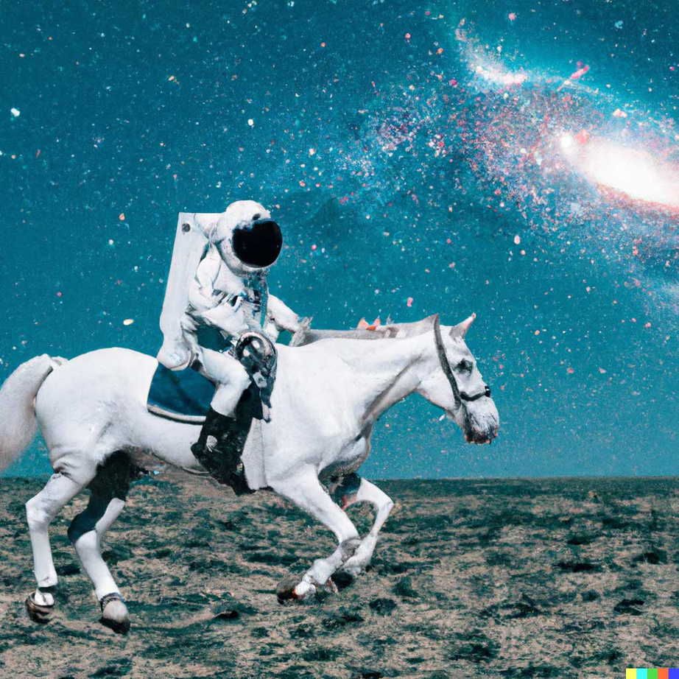
DALL-E 2
Geração de imagens a partir de texto
Entrada: An astronaut riding a horse in photorealistic style.

Slide 18
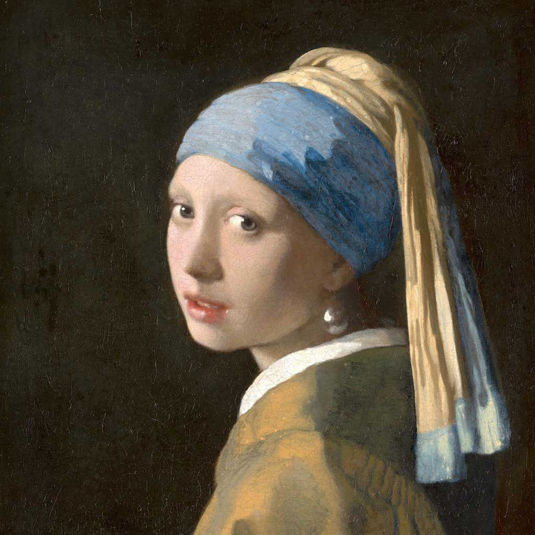
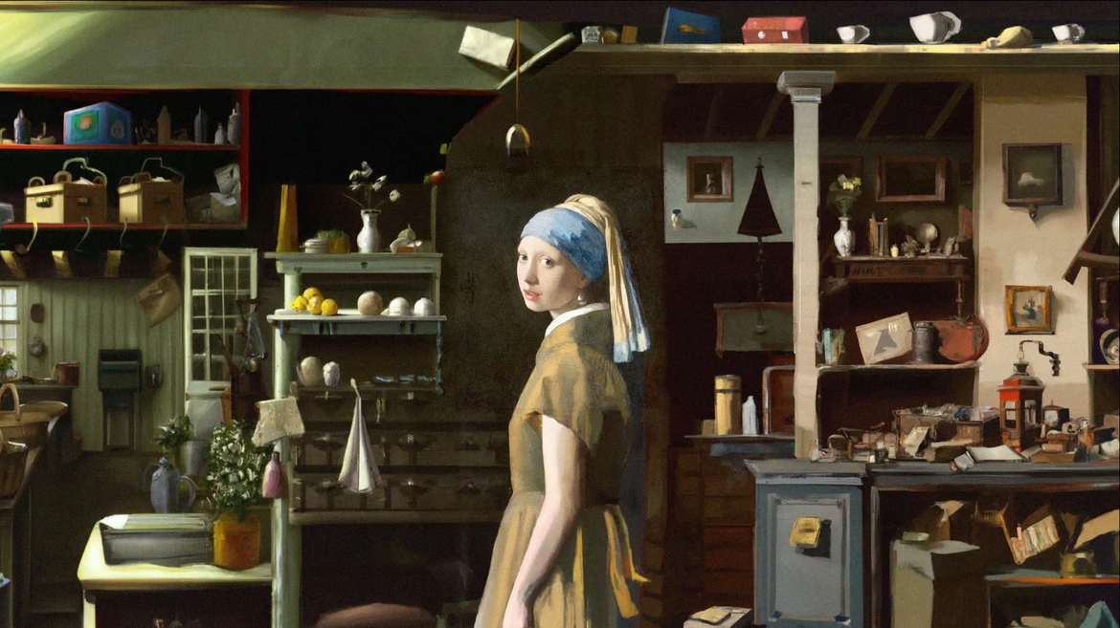
DALL-E 2
Outpainting: Expansão de imagens
Saída
Entrada

Slide 19
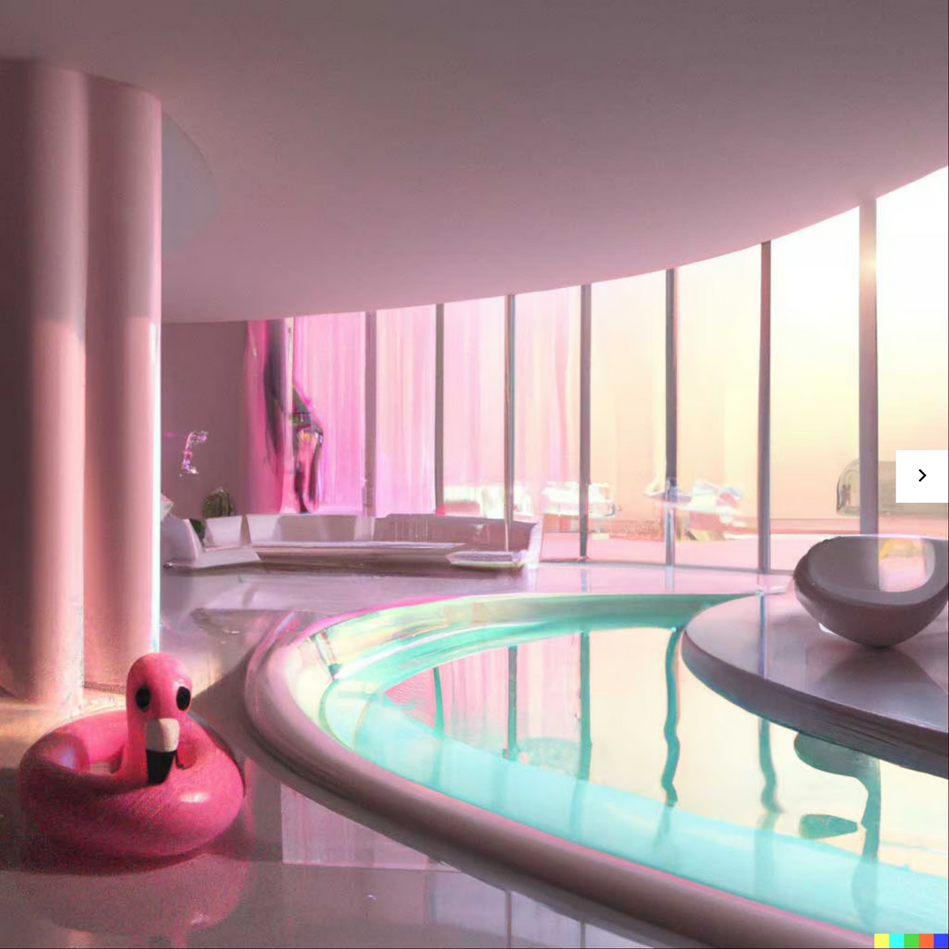

DALL-E 2
Inpainting: Edição de imagens com base em entrada de texto
Saída
Entrada: Add a flamingo beside the pool.

Slide 20
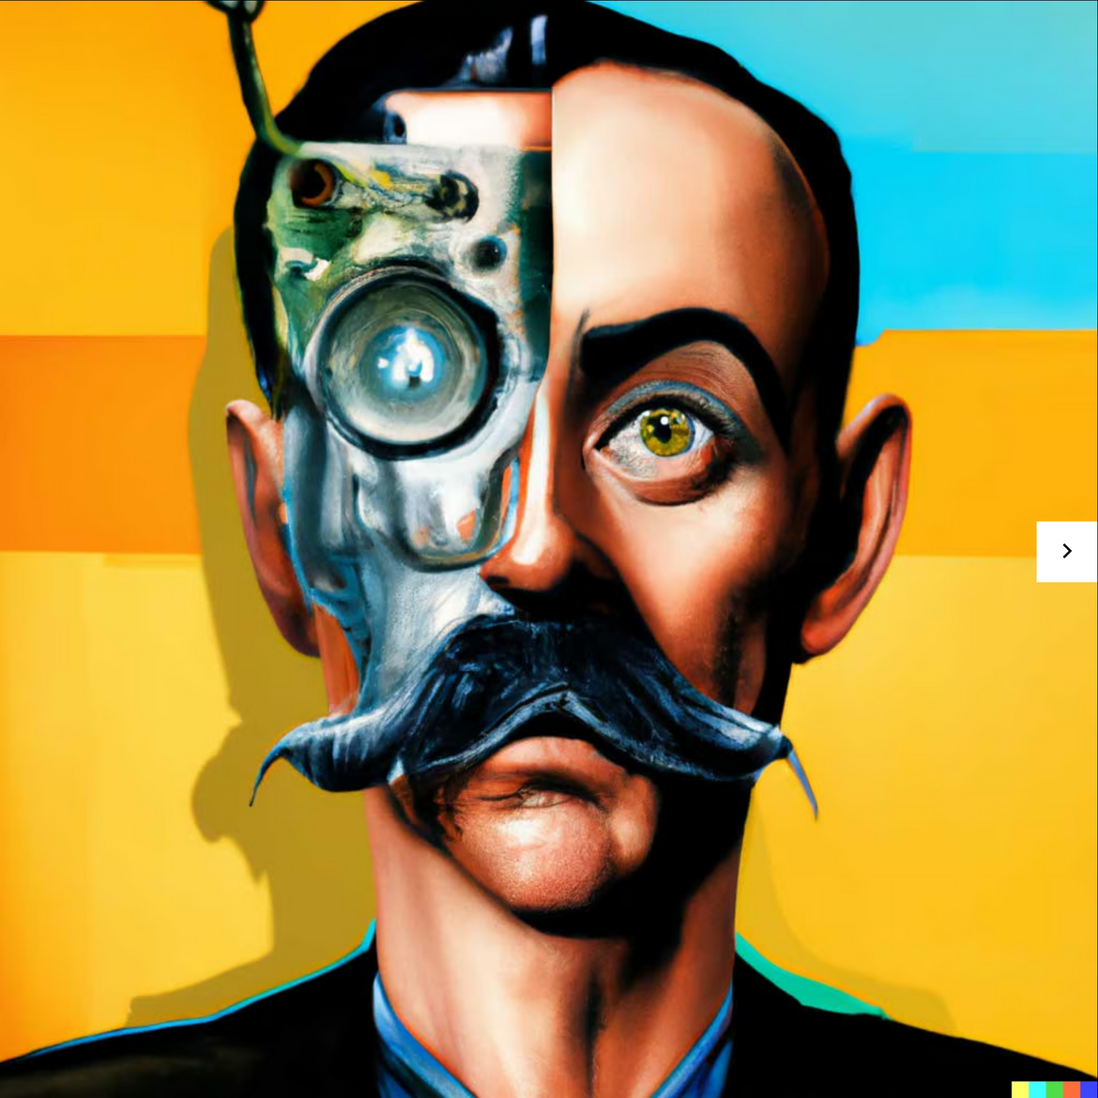
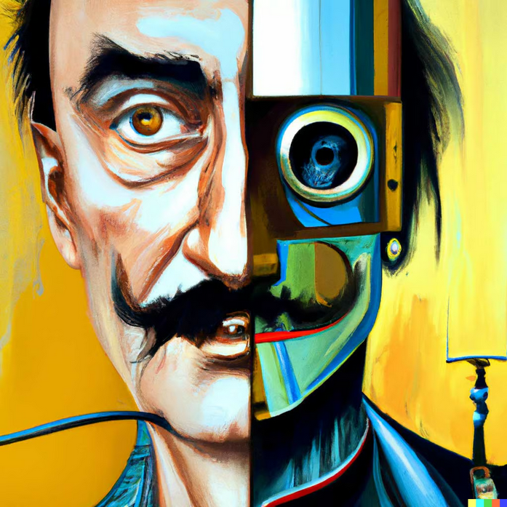
DALL-E 2
Variações
Saída
Entrada

Slide 21
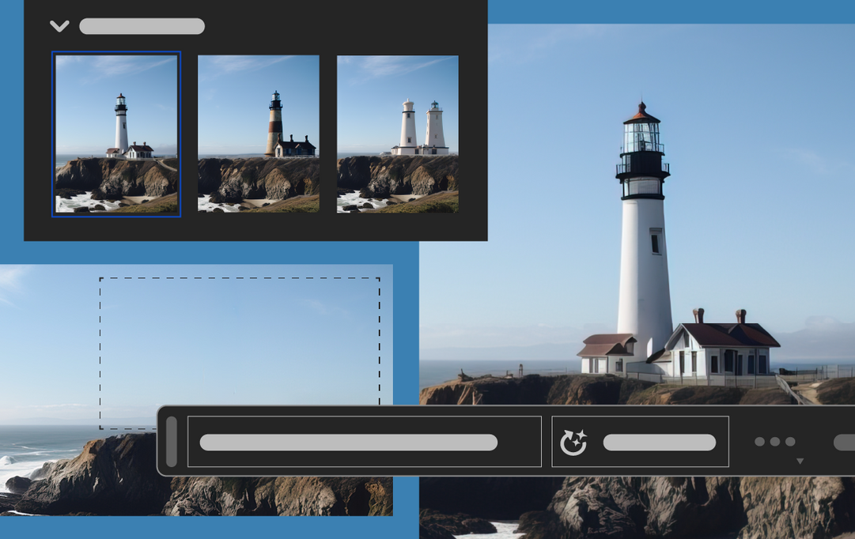
Photoshop
Preenchimento generativo
Gerando objetos

Slide 22
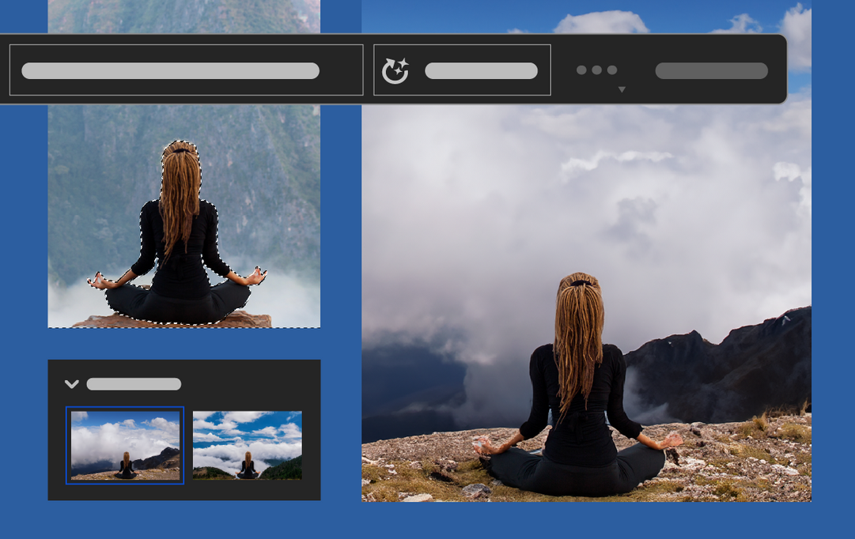
Photoshop
Preenchimento generativo
Gerando fundo de imagens

Slide 23
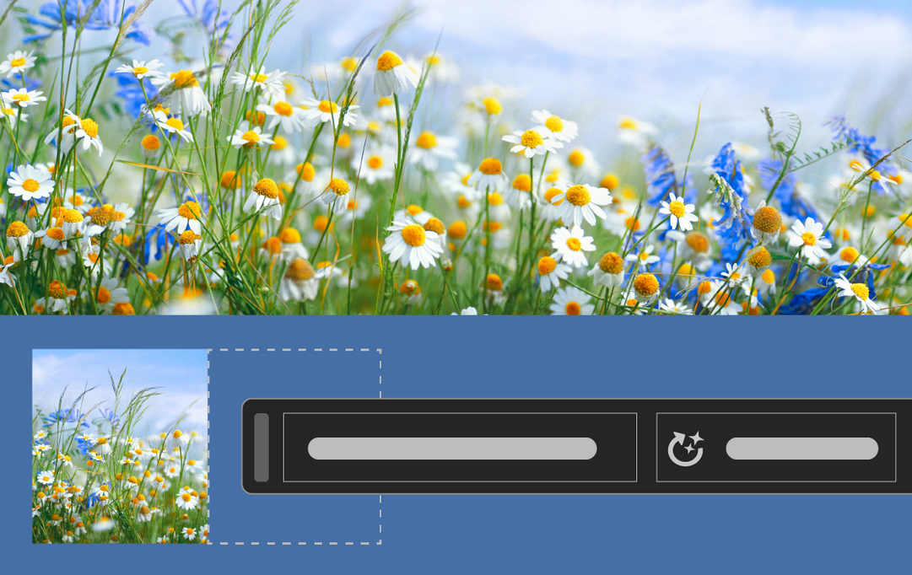
Photoshop
Preenchimento generativo
Estendendo imagens

Slide 24
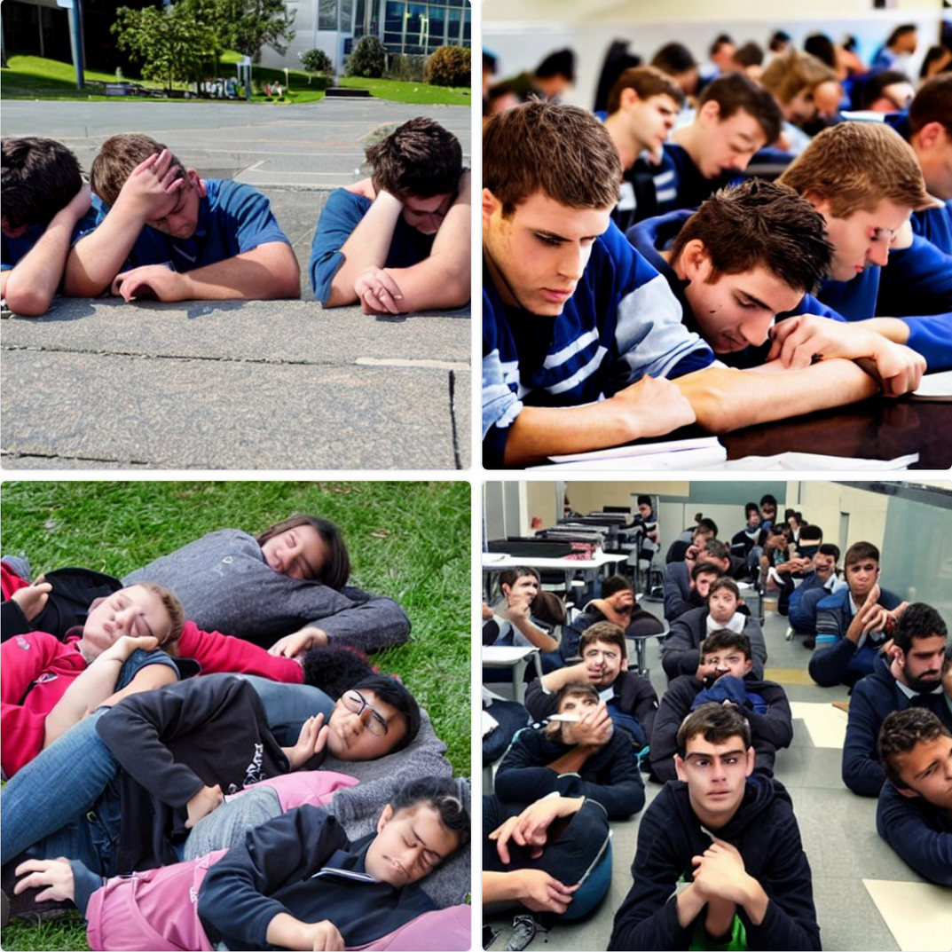
STABLE DIFFUSION
Entrada: some tired students at the college.
Saída

Slide 25
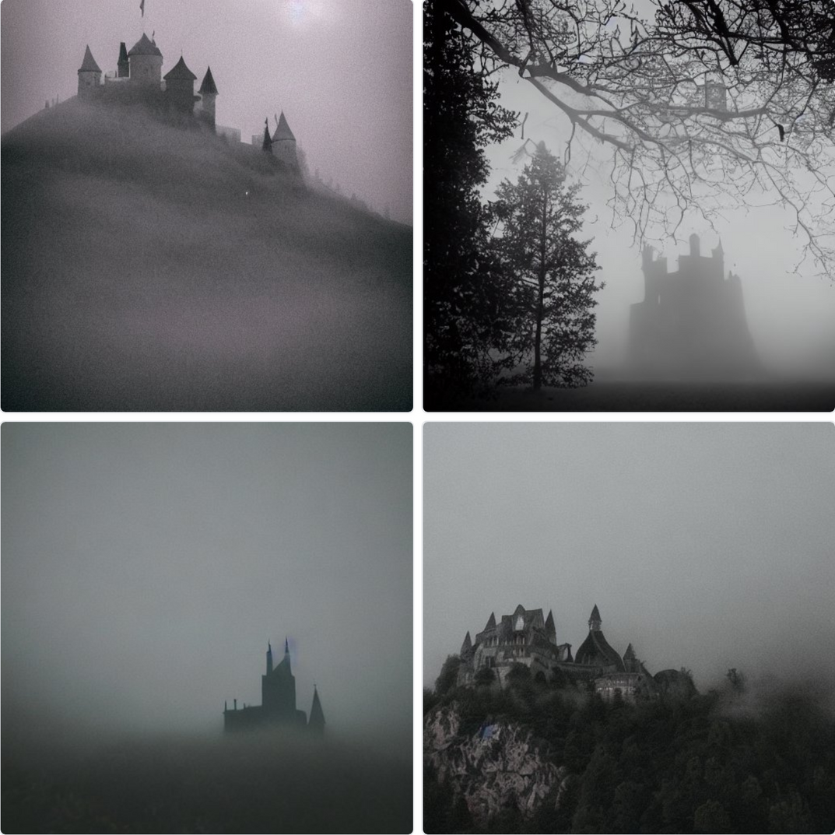
STABLE DIFFUSION
Entrada: a dark castle floating in the air in the middle of a fog.
Saída

Slide 26
Referências
https://www.institutodeengenharia.org.br/site/2018/10/29/a-historia-da-inteligencia-artificial/
https://brasilescola.uol.com.br/informatica/inteligencia-artificial.htm#Hist%C3%B3ria+da+intelig%C3%AAncia+artificial
https://opencadd.com.br/como-surgiu-a-inteligencia-artificial
https://andrelug.com/geradores-de-texto-com-ia/
https://openai.com/dall-e-2
https://www.midjourney.com
https://stablediffusionweb.com
https://helpx.adobe.com/br/photoshop/using/generative-fill.html]
https://theresanaiforthat.com/

Slide 27
OBRIGADO!

